Slide 1

THIẾT KẾ WEBSITE VỀ CV ONLINE SỬ DỤNG NGÔN NGỮ LẬP TRÌNH PYTHON, HTML, CSS, JS
DỰ ÁN CUỐI KHÓA CODE FOR EVERYONE
NHOM HỌC VIÊN: SƠN VẾU, THIỆN LÀNH, MINH 404, KIÊN TIỀN TỶ, QUANG FAKER
KHÓA HỌC: C4E.26
HÀ NỘI – 4/2019

Slide 2
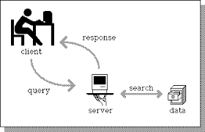

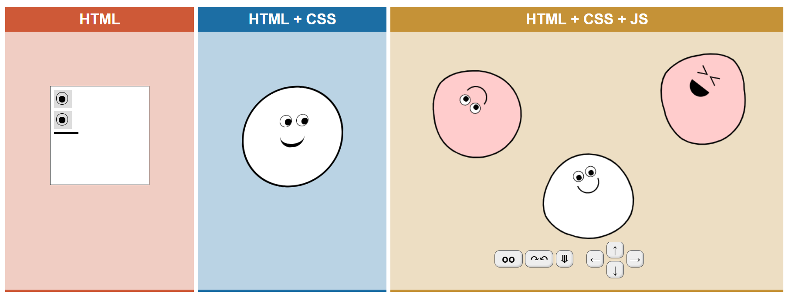
MỤC TIÊU ĐẠT ĐƯỢC CỦA DỰ ÁN
Trong khoảng thời gian là 02 tuần, mục tiêu đã đạt được của dự án là:
Áp dụng được ngôn ngữ lập trình Python vào dự án.
Các kỹ năng về trình bày giao diện (Front-end) và quản lý dữ liệu (Back-end). Làm việc thực tế về C.R.U.D.
Sử dụng HTML, CSS và JavaScript.

Slide 3
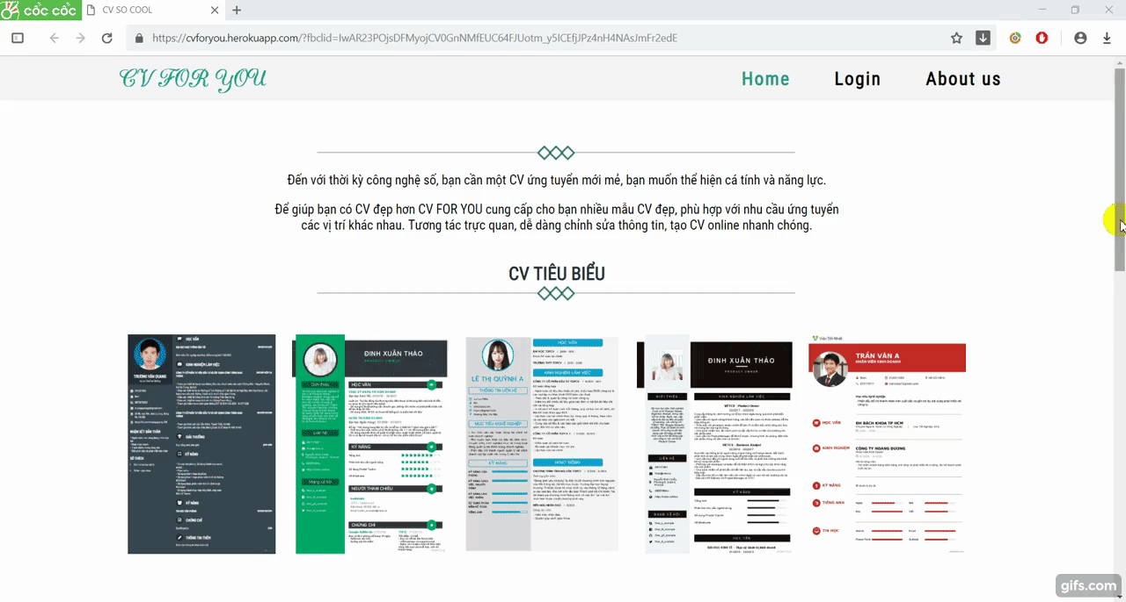
WEBSITE CỦA DỰ ÁN

Slide 4
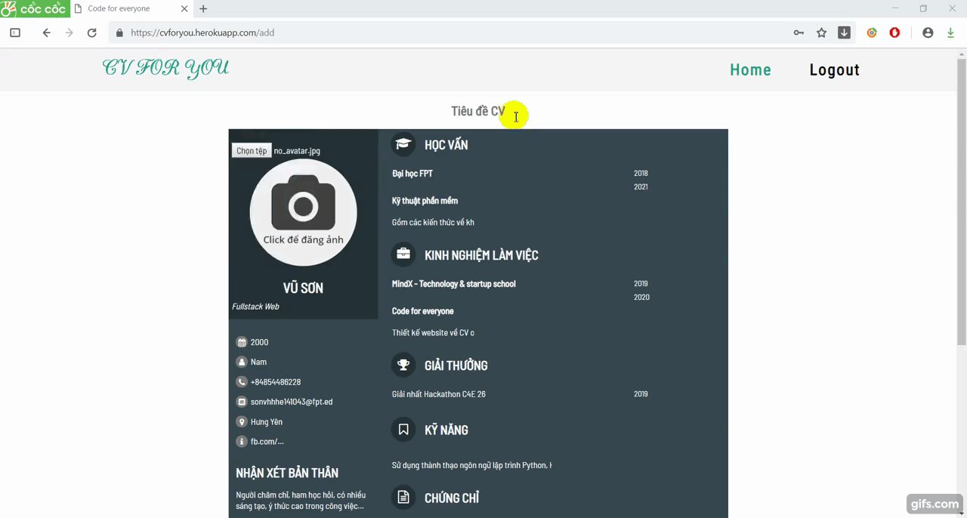
NHẬP CV CÁ NHÂN TRONG DỰ ÁN

Slide 5
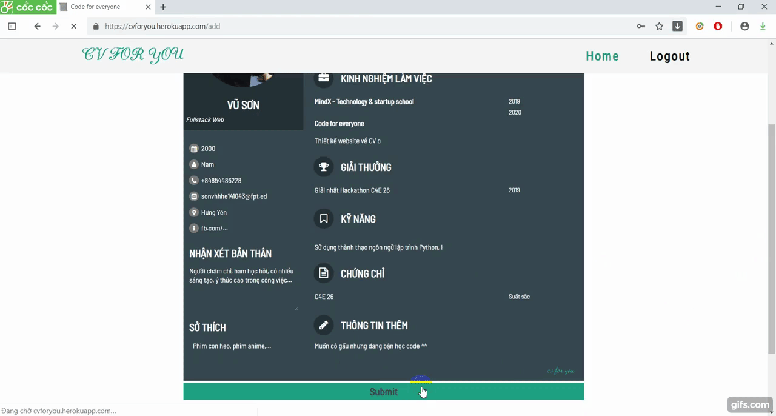
XUẤT CV CÁ NHÂN

Slide 6



